Slide 1
REFORMA RELIGIOSA
Século: XVI

Slide 2
Crise: Instituição;
Alto Clero: Luxo!!!
a) Indulgências;
b) Votos;
c) Cargos;
d) Relíquias.

Slide 3
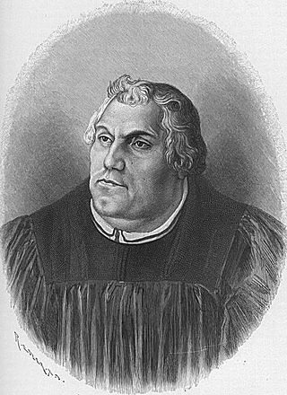

Slide 4
Martinho Lutero (1483-1546):
S.I.R.G (Alemanha): Wittenberg,
95 Teses:
a) Fé;
b) Verdade;
c) Tradução;
d) Estado: controla a instituição (terras).

Slide 5
Resultado:
a) 1521: Dieta de Worms: Leão X.
b) 1524-1525: Thomaz Muntzer.
c) 1555: Paz de Augsburgo:
“Cujus Regis ejus religio.”

Slide 6
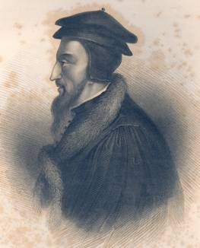

Slide 7
João Calvino (1509-1564):
Predestinação absoluta:
Sinais:
a) Vocação (dom);
b) Trabalho (profissão);
c) Acúmulo de riqueza (sinal).
Max Weber:
“ A ética protestante e o espírito do capital”

Slide 8
Henrique VIII (1509-1547):
Henrique VIII + Catarina de Aragão.
1534: Ato de Supremacia:
a) Igreja Anglicana (oficial);
Henrique VIII + Ana Bolena...

Slide 9
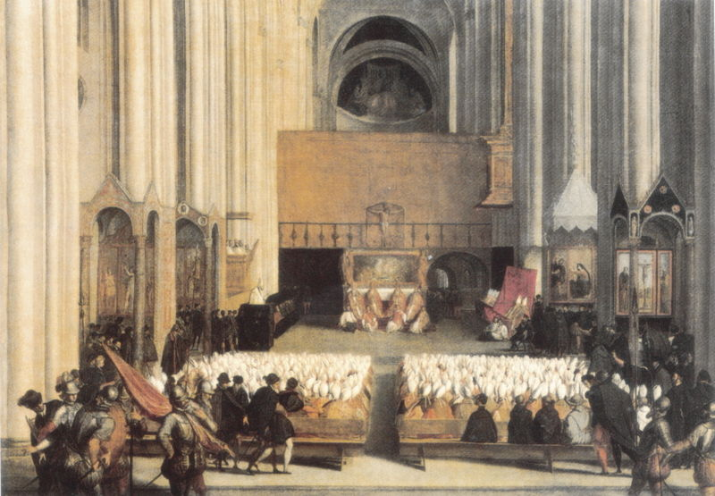

Slide 10
Contra.
Concílio de Trento, 1545-1546:
a) Dogmas da Igreja Católica,
b) Proibição das Vendas,
c) Seminário,
d) Index,
e) Companhia de Jesus.

